Slide 1
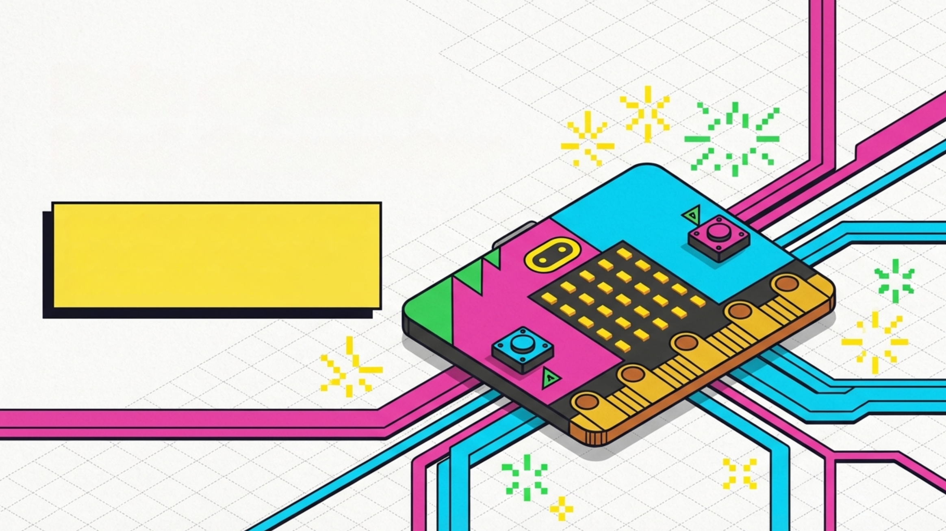

Entdecke den BBC micro:bit
und finde heraus was er alles kann!
Creative Commons Attribution-NonCommercial 4.0 International (CC BY-NC 4.0) Michael Pölzl

Slide 2
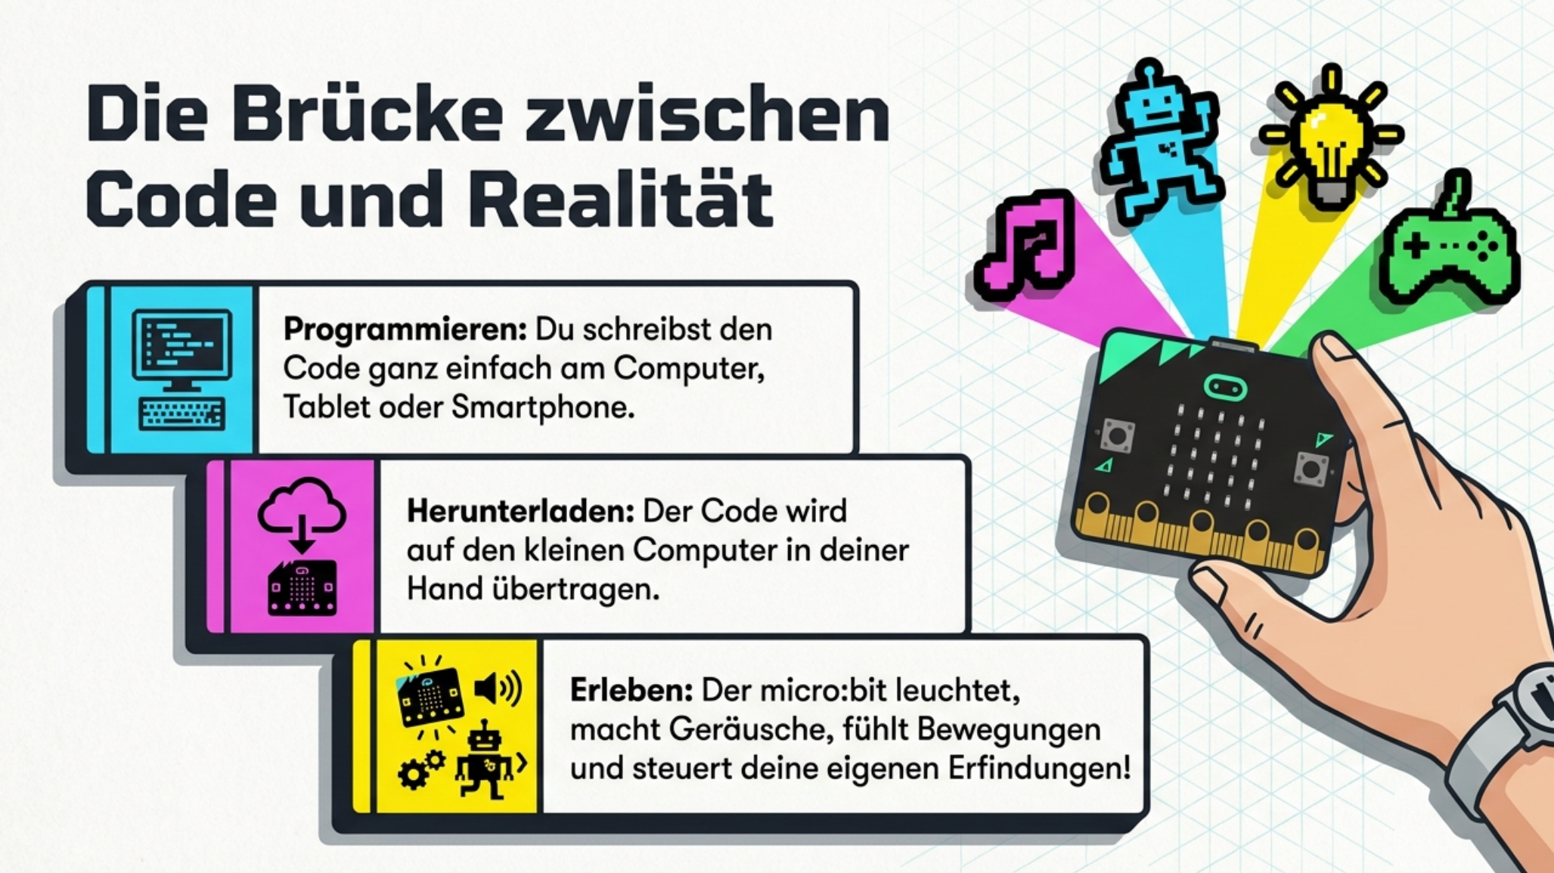
Creative Commons Attribution-NonCommercial 4.0 International (CC BY-NC 4.0) Michael Pölzl

Slide 3
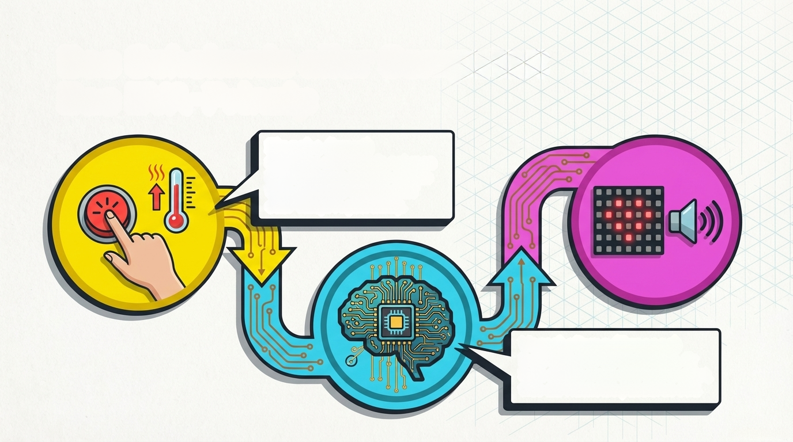
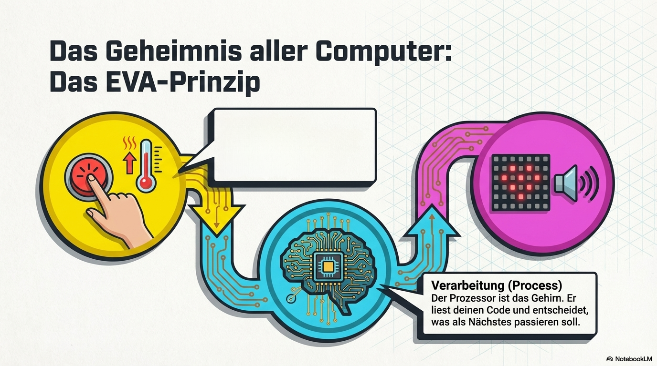

Das Geheimnis aller Computer:
Das EVA-Prinzip
Eingabe - Verarbeitung - Ausgabe
Ausgabe (Output)
Display, Lautspecher und weitere Outputs sorgen dafür dass der micro:bit mit uns interagieren kann.
Eingabe (Input)
Sensoren und Knöpfe nehmen
Informationen aus der echten
Welt auf. (z.B. 'Es ist warm'
oder 'Knopf A gedrückt').
Verarbeitung (Process)
Der Prozessor ist das Gehirn. Er
liest deinen Code und die Inputs und entscheidet, was als Nächstes passieren soll.
Creative Commons Attribution-NonCommercial 4.0 International (CC BY-NC 4.0) Michael Pölzl

Slide 4

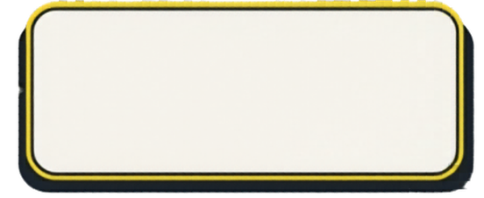
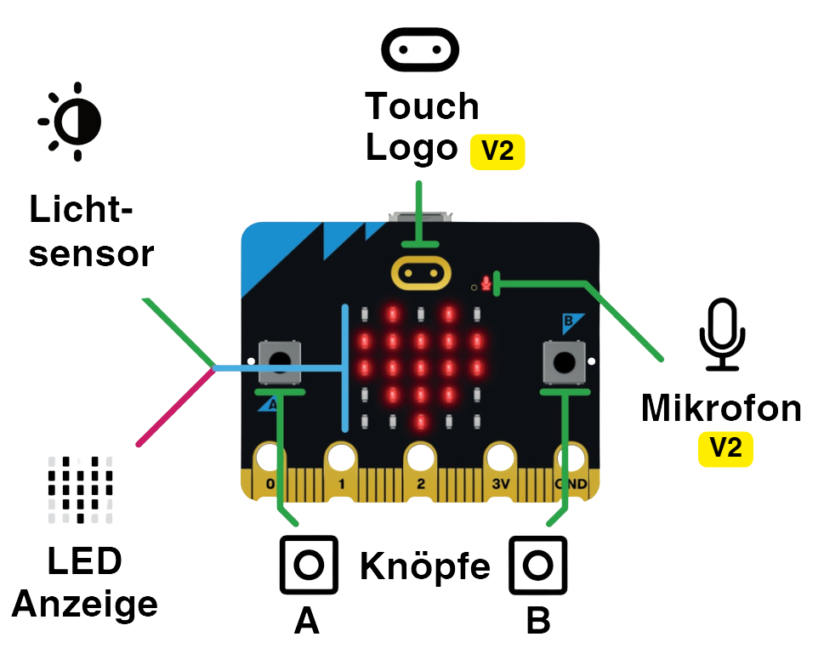
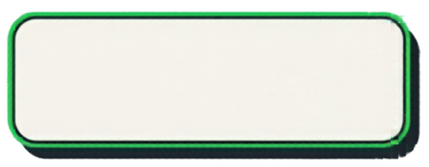
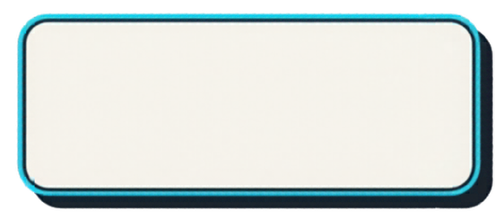
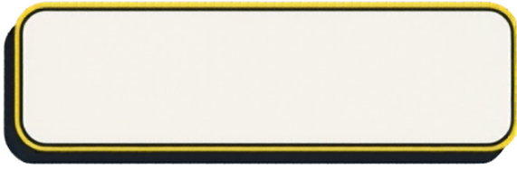
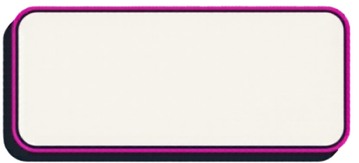
micro:bit
Bauplan: Die Vorderseite
Touch-Logo: Das goldene Logo ist berührungsempfindlich – wie dein Smartphone-Bildschirm. (Nur bei Version 2).
Mikrofon-LED: Leuchtet auf, wenn dein micro:bit Geräusche misst.
5x5 LED-Display: 25 kleine Lichter für Bilder, Wörter und Zahlen. (Geheimtipp: Sie funktionieren rückwärts auch als Lichtsensor!)
Goldene Pins: 25 Verbindungsstreifen am unteren Rand für Strom (3V), Erde (GND) und externe Geräte.
Knöpfe A & B: Zwei Tasten, die einzeln oder zusammen (A+B) gedrückt werden können, um Aktionen zu starten.
Creative Commons Attribution-NonCommercial 4.0 International (CC BY-NC 4.0) Michael Pölzl

Slide 5

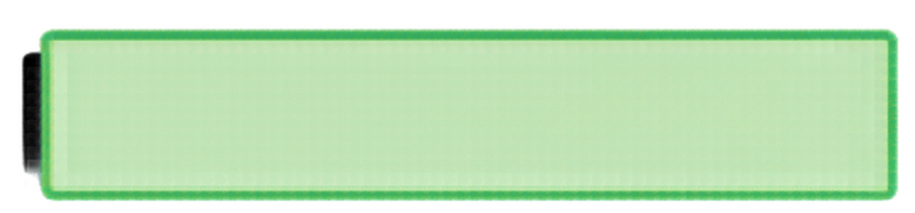
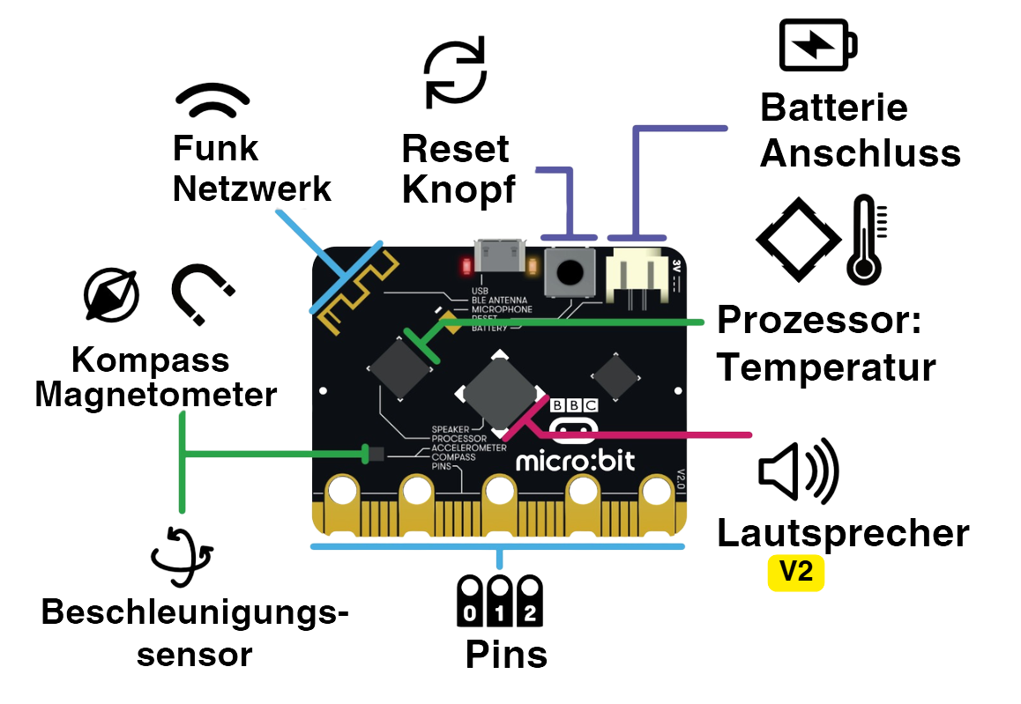
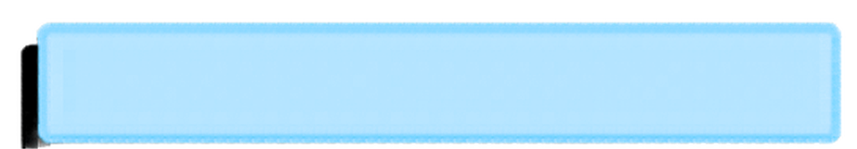
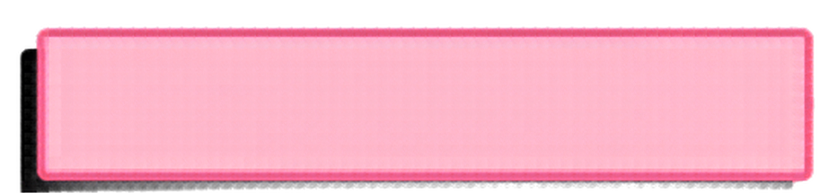
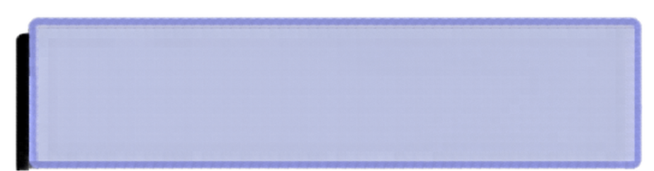
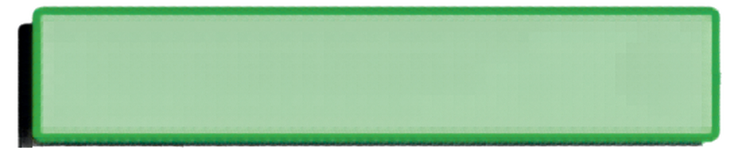
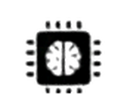
micro:bit
Bauplan: Die Rückseite
Die Sensoren: Ein Kompass für Magnetfelder und ein Beschleunigungssensor für Bewegungen.
Die Antenne: Für unsichtbare Funk- und Bluetooth-Signale.
Lautsprecher & Mikrofon: Für Musik, Geräusche und Klatscherkennung (Nur bei Version 2).
Anschlüsse & Reset Knopf: Micro-USB-Buchse (für Daten und Strom), Batterieanschluss und der Reset-Knopf (neustarten oder schlafen legen).
Der Prozessor (Das Gehirn): Führt deinen Code aus und enthält ein eingebautes Thermometer.
Creative Commons Attribution-NonCommercial 4.0 International (CC BY-NC 4.0) Michael Pölzl

Slide 6
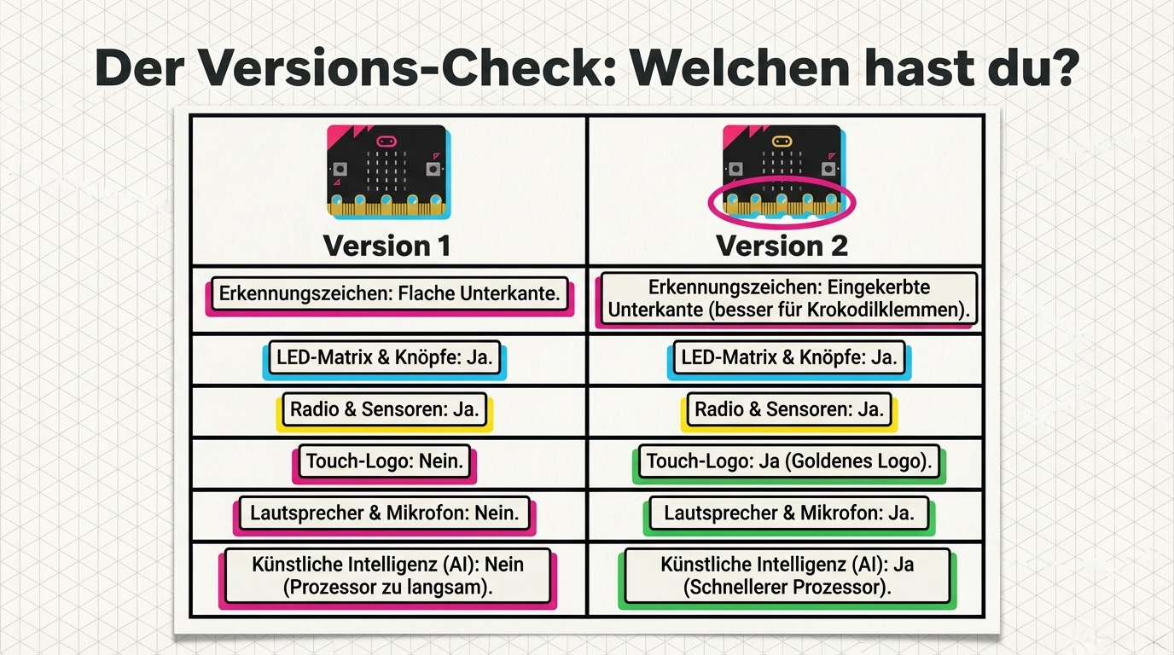
Creative Commons Attribution-NonCommercial 4.0 International (CC BY-NC 4.0) Michael Pölzl

Slide 7
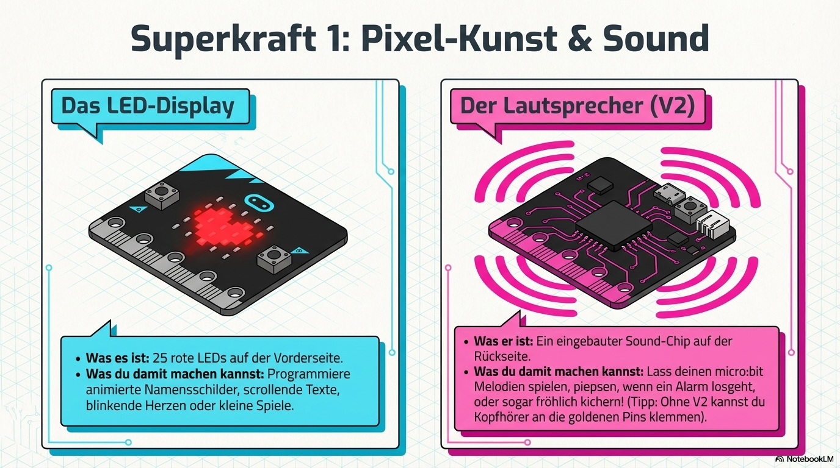
Creative Commons Attribution-NonCommercial 4.0 International (CC BY-NC 4.0) Michael Pölzl

Slide 8
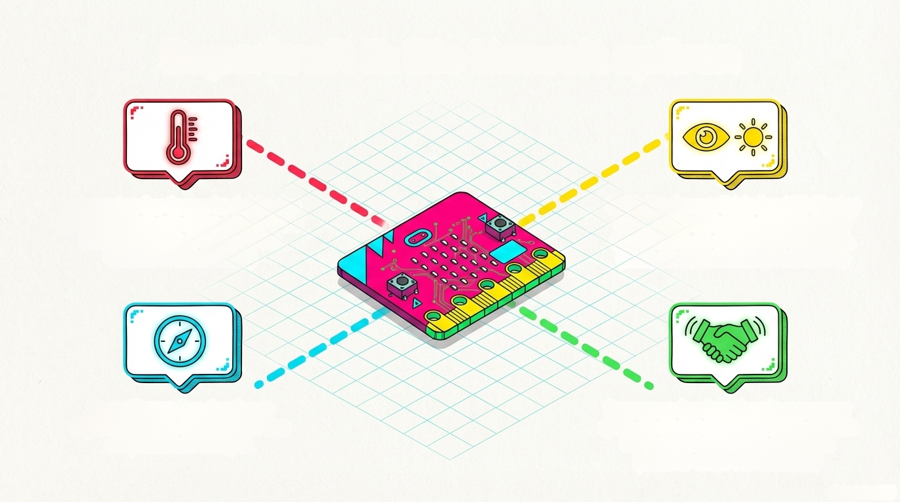
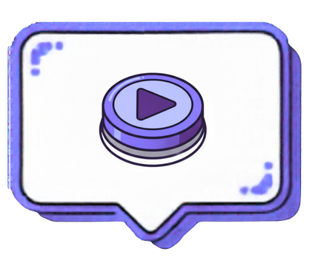
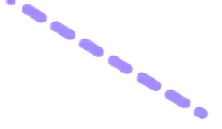

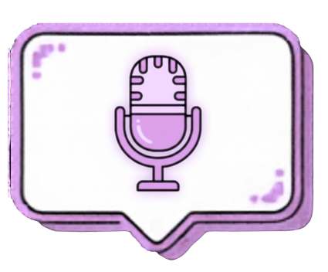
Superkraft 2:
Die Umwelt spüren
Druck: Starte deinen Code per Knopfdruck! Auf die Plätze, fertig, los!
Temperatur: Der Sensor im Gehirn des
micro:bit misst, wie warm oder kalt die
Luft im Raum ist. (Perfekt für ein
Outdoor-Thermometer!)
Licht: Ein cleverer Trick: Das LED-Display
funktioniert rückwärts als Lichtsensor
und erkennt, ob es hell oder dunkel ist.
(Baue ein automatisches Nachtlicht!)
Magnetismus: Der eingebaute
digitale Kompass findet immer den
magnetischen Nordpol.
Bewegung: Der Beschleunigungssensor
spürt, ob du den micro:bit neigst, auf den
Kopf stellst oder kräftig schüttelst.
(Ideal für einen Schrittzähler!)
Schall (V2): Das eingebaute Mikrofon erkennt wenn es laut ist!
(Damit könntest Du einen Alarm auslösen)
Creative Commons Attribution-NonCommercial 4.0 International (CC BY-NC 4.0) Michael Pölzl

Slide 9
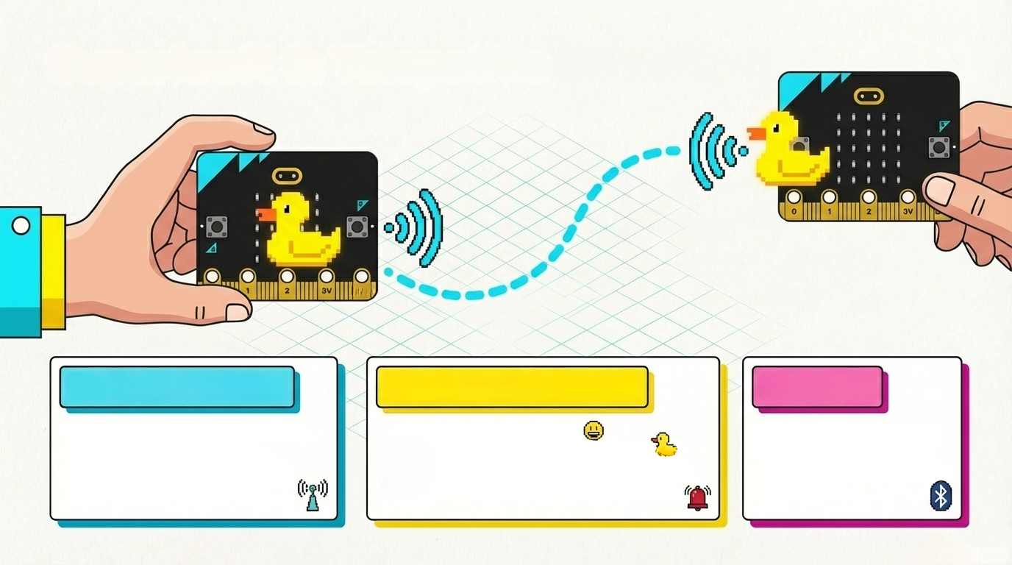
Superkraft 3: Telepathie
OND
Die FUNK-Funktion
Was kannst du bauen?
Bluetooth
Dein micro:bit hat eine kleine
Antenne. Er kann geheime
Nachrichten an andere micro:bits
in der Nähe funken.
  Sende Emojis hin und her.
  "Teleportiere" eine digitale Ente von deinem Bildschirm auf den deiner Freunde.
  Baue einen drahtlosen Einbrecher-Alarm.
Mit der gleichen Antenne
kannst du Code kabellos
vom iPad oder Tablet
übertragen!
Creative Commons Attribution-NonCommercial 4.0 International (CC BY-NC 4.0) Michael Pölzl

Slide 10

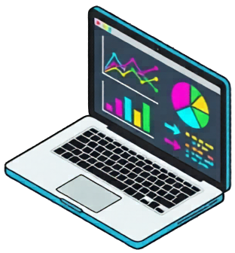

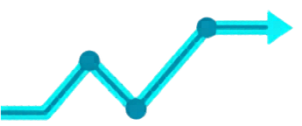

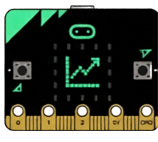

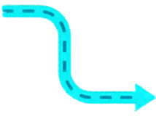

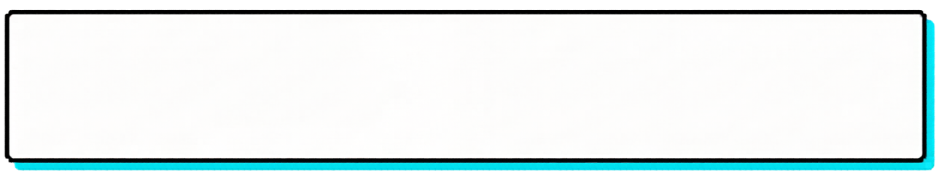

Superkraft 5: Der Daten-Detektiv
Zeit vergeht (Offline)
Das Problem: Du willst messen, wie kalt es nachts draußen wird, aber du kannst deinen Laptop nicht im Regen stehen lassen.
Speichern ohne Computer
Auswerten
Der micro:bit V2 kann Umweltdaten (Licht, Temperatur, Lärm) über Stunden oder Tage aufzeichnen – sogar wenn er nicht am Computer angeschlossen ist!
Später steckst du ihn an den Computer. Ohne extra Software öffnet sich dein Webbrowser und zeigt dir coole Linien-, Balken- oder Tortendiagramme deiner gesammelten Beweise.
Creative Commons Attribution-NonCommercial 4.0 International (CC BY-NC 4.0) Michael Pölzl

Slide 11

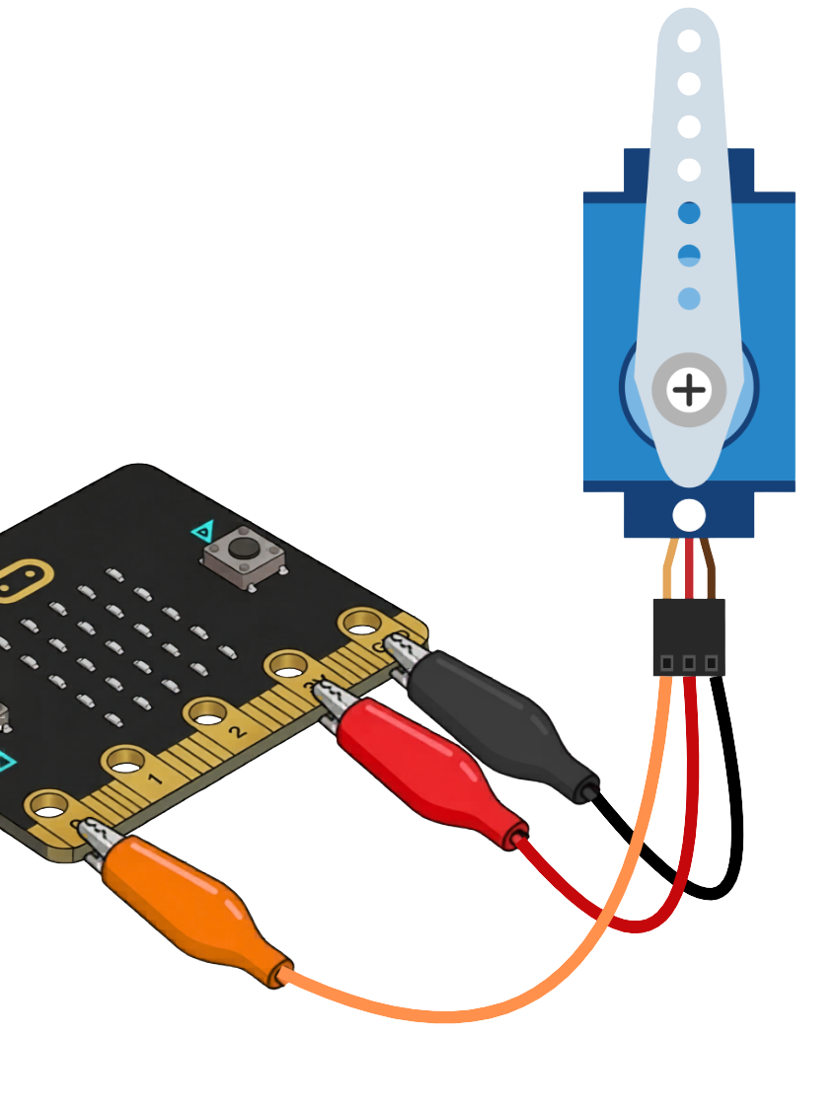
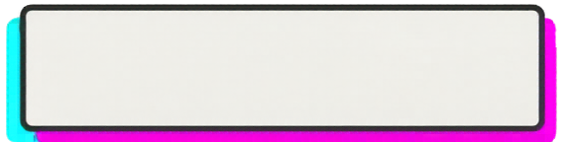
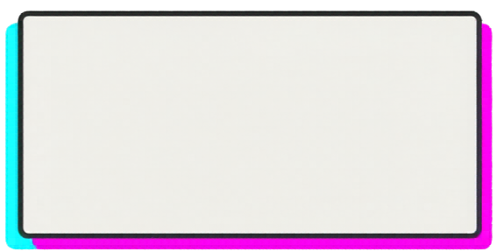
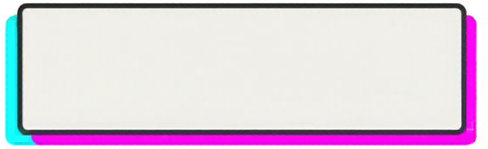
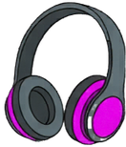
Erweitere deine Welt: Die goldenen Pins
Was sind die Goldstreifen?
Es sind 25 Anschlüsse (Pins) am unteren Rand. Sie leiten Strom und Informationen.
Die 3 Haupt-Pins:
  Pin 0, 1, 2: Die großen Löcher. Hier schließt du Krokodilklemmen an.
  3V (Strom): Liefert Energie für externe LED-Lichter oder kleine Motoren.
  GND (Erde): Schließt den Stromkreis. (Ohne GND funktioniert nichts!)
Deine Projekte:
Steuere eine Servomotor, Baue einen Leitfähigkeitstester oder schließe deine Kopfhörer an (Pin 0 und GND)!
Creative Commons Attribution-NonCommercial 4.0 International (CC BY-NC 4.0) Michael Pölzl

Slide 12


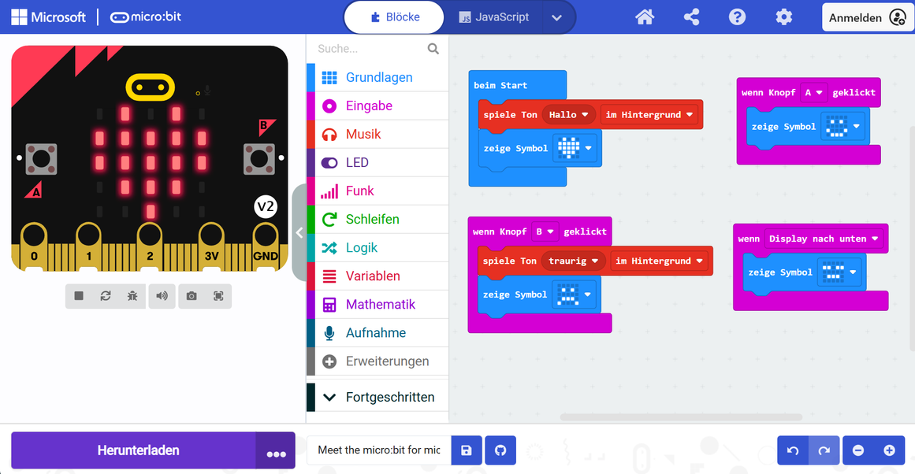
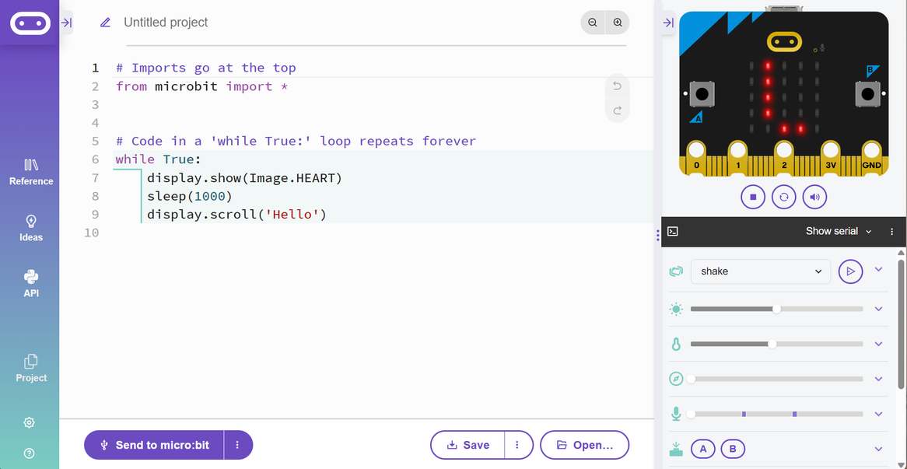

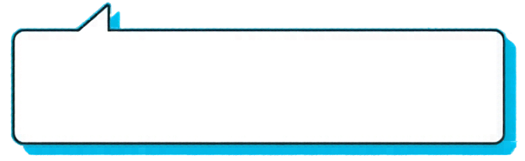


Wie wird programmiert?
Microsoft MakeCode
Python Editor (Für Profis)
  Wie es funktioniert: Bunte Blöcke werden wie Puzzleteile per Drag-and-Drop zusammengeklickt.
  Vorteil: Super einfach, keine Tippfehler möglich!
  Wie es funktioniert: Echter, getippter Text-Code
  Vorteil: Volle Kontrolle. Du programierst genau wie echte Software-Entwickler auf der ganzen Welt.
Creative Commons Attribution-NonCommercial 4.0 International (CC BY-NC 4.0) Michael Pölzl

Slide 13

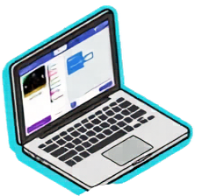
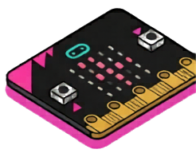
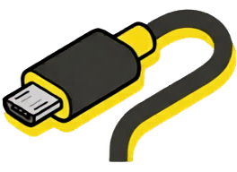

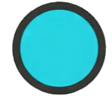
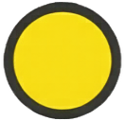
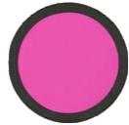



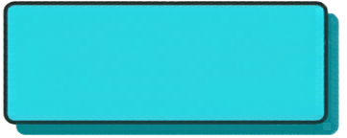
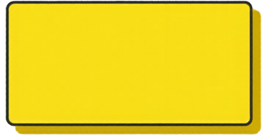
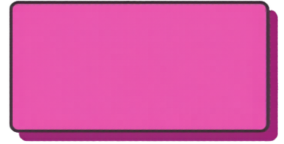
Dein erstes Projekt in 3 einfachen Schritten
1
2
3
1. Erschaffen: Gehe auf die MakeCode-Website. Klicke ein paar Blöcke zusammen (z.B. "Zeige Text: Hallo!").
2. Verbinden: Schließe deinen micro:bit mit dem Micro-USB-Kabel an deinen Computer an. (Nutzt du ein iPad? Dann nutze die App und verbinde dich über Bluetooth!)
3. Herunterladen: Klicke auf den lila "Herunterladen"-Knopf. Eine gelbe LED auf der Rückseite des micro:bit blinkt schnell. Sobald sie aufhört, läuft dein Code!
Creative Commons Attribution-NonCommercial 4.0 International (CC BY-NC 4.0) Michael Pölzl

